Slide 1

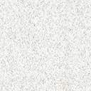






第7章 定积分的应用

Slide 2
7.1 微元法的基本思想
定积分有着广泛的用途,
现介绍它在
几何、物理上的简单应用,
培养用数学知识
来分析和解决实际问题的能力.
先介绍建立定积分的一种适用的简便
方法 ---
微元法(元素法).

Slide 3
7.1 微元法的基本思想
问题的提出
小结 思考题
第7章 定积分的应用

Slide 4

一、问题的提出
?
究竟哪些量可用定积分来计算呢.
首先讨论这个问题.
结合曲边梯形面积的计算
及定积分的定义
可知,
用定积分计算的量
应具有如下
两个特点:
(1) 所求量I 即与[a, b]有关;
(2) I 在[a, b]上具有可加性.
(即把[a, b]分
成许多部分区间,
则I 相应地分成许多部分量,
而I 等于所有部分量之和)

Slide 5
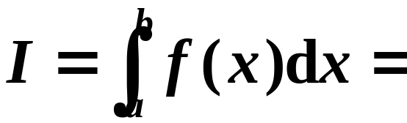
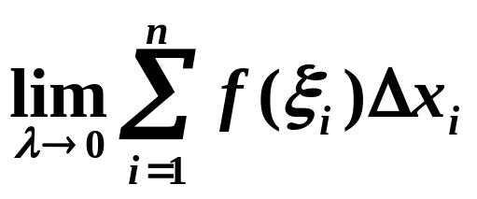




按定义建立积分式有四步曲:
“分割、
取近似、
求和、
取极限 ”,
得到
有了牛顿-莱布尼茨公式后,
这个复杂的极限运算
问题得到了解决.
对应用问题来说关键就在于如何
写出
被积表达式.
是所求量 I 的微分
于是, 称
为量 I 的
微元或元素.
方法
简化步骤

Slide 6


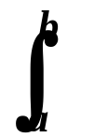
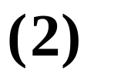


简化步骤
在[a, b]上任取一小区间[x, x + dx],
求出
(1)
[x, x + dx]上所求量△I的近似值(也是它的微分)
这种简化了的建立积分式的方法称为
微元法
或
元素法.

Slide 7






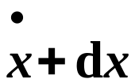






曲边梯形面积的积分式也可以用微元法
建立如下.
设曲边梯形是由y = f (x), 直线x = a, x = b与x
轴围成.
在[a, b]上任取一小区间
这个小区间上所
对应的小曲边梯形面积
近似
地等于长为f (x)、宽为dx 的
小矩形面积,
故有
面积微元
得

Slide 8
二、小结
微元法的提出、思想、步骤.
(注意元素法的本质)

Slide 9
思考题
何为定积分的微元法？
微元法使用的条件
和程序是怎样的?

